Slide 1
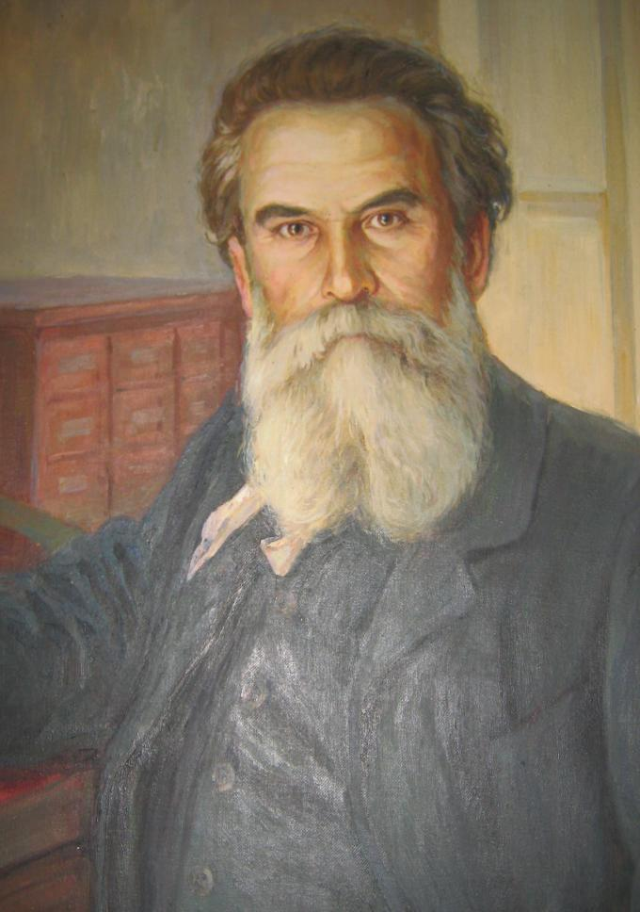
Литература
6
класс
В.Г.Короленко
(1853-1921 гг.)
Очерк жизни и творчества

Slide 2
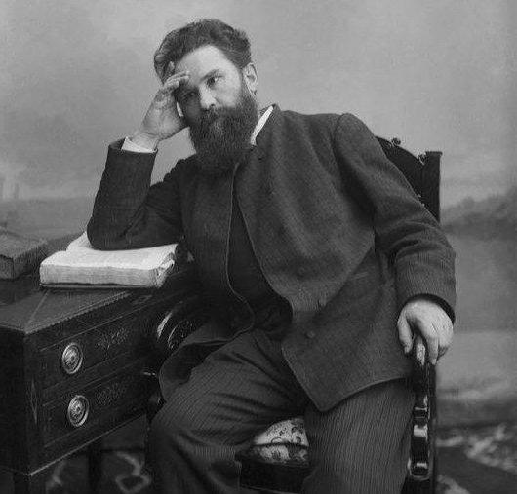
РОЖДЕНИЕ БУДУЩЕГО ПИСАТЕЛЯ
Родился 27 июля 1853 г. в семье судейского чиновника, происходившего из рода украинских казаков. Согласно семейному преданию, дед писателя Афанасий Яковлевич (ок.1787 — ок.1857 гг.) происходил из казацкого рода, восходившего к миргородскому казачьему полковнику Ивану Королю; сестра деда Екатерина Короленко — бабушка академика Вернадского.
Notes:
Пытались взаимосвязьвеществ

Slide 3
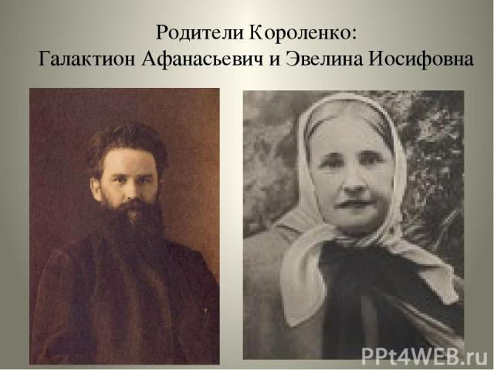
РОДИТЕЛИ
Отец – украинец, из старинного казачьего рода, мать – полька, католичка. Его отец был чиновником судебного ведомства и отличался неподкупной честностью, резко выделявшей его из среды чиновников того времени.
Мать писателя была дочерью помещика средней руки.
Эвелина Иосифовна
Галактион Афанасьевич
Notes:
Пытались взаимосвязьвеществ

Slide 4
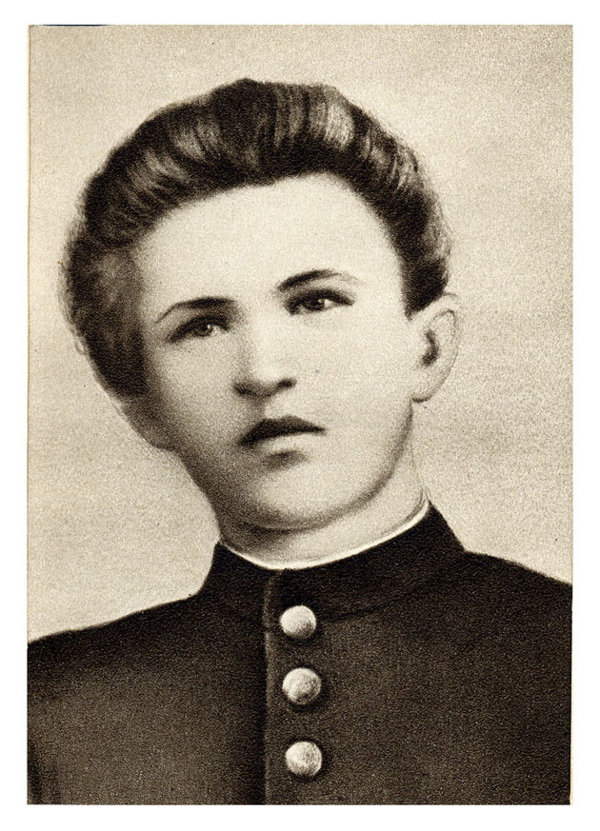
СЕМЬЯ КОРОЛЕНКО
У В.Г.Короленко был старший брат Юлиан (1851—1904 гг.), младший — Илларион (1854—1915 гг.) и две младшие сестры — Мария (в замужестве Лошкарева; 1856—1917 гг. ) и Эвелина (в замужестве Никитина; 1861—1905 гг.). Третья сестра, Александра Галактионовна Короленко, умерла 7 мая 1867 года в возрасте 1 года и 10 месяцев. Похоронена в Ровно.
Notes:
Пытались взаимосвязьвеществ

Slide 5
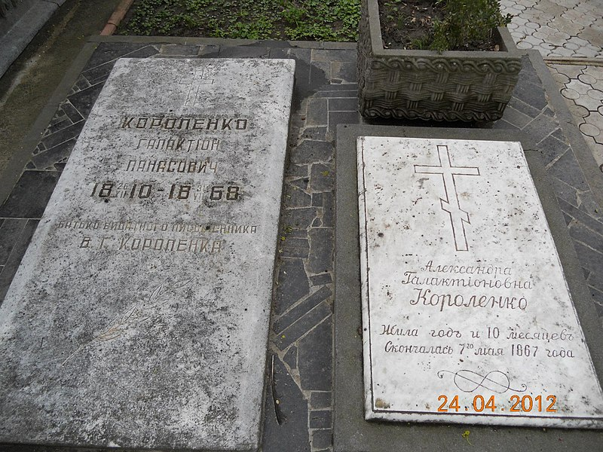
В 1868 году отец Короленко умер, оставив семью без всяких средств. В это время будущий писатель был гимназистом 6 класса.
Notes:
Пытались взаимосвязьвеществ

Slide 6
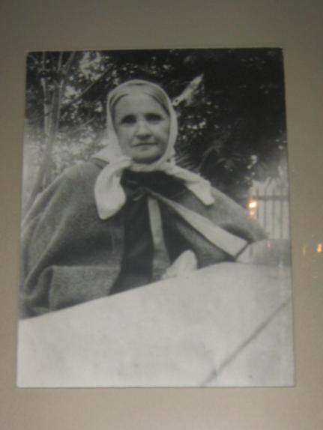
МАТЬ В.Г. КОРОЛЕНКО
«Я очень люблю свою мать, это чувство доходит у меня до обожания!» В.Г.Короленко
После смерти мужа Эвелина Иосифовна проявила «истинно женский героизм», воспитывая детей.
Notes:
Пытались взаимосвязьвеществ

Slide 7
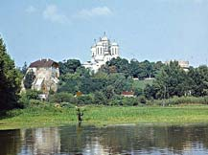
ОКОНЧАНИЕ РОВЕНСКОЙ ГИМНАЗИИ
Ровенскую гимназию писатель окончил с серебряной медалью. Единственным приятным воспоминанием о годах обучения стали уроки русской словесности.
Notes:
Пытались взаимосвязьвеществ

Slide 8
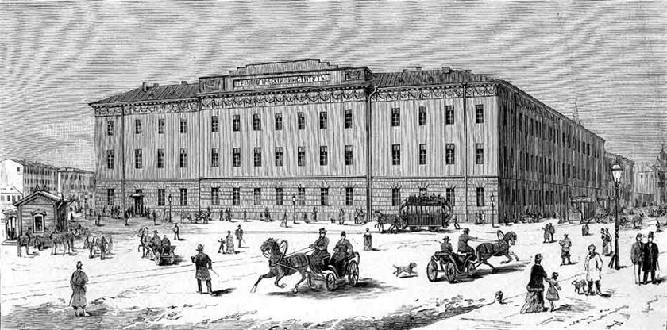
ОБРАЗОВАНИЕ
1871 год - поступил в Петербургский технологический институт, но нужда заставила оставить учёбу и зарабатывать раскрашиванием атласов, чертежей, корректорской работой.
1874 год – поступил в Московскую Петровскую землевладельческую и лесную Академию, но через год был арестован и сослан в Кронштадт.
1877 год – стал студентом горного института в Петербурге, но снова арестован по доносу агента царской жандармерии.
Notes:
Пытались взаимосвязьвеществ

Slide 9
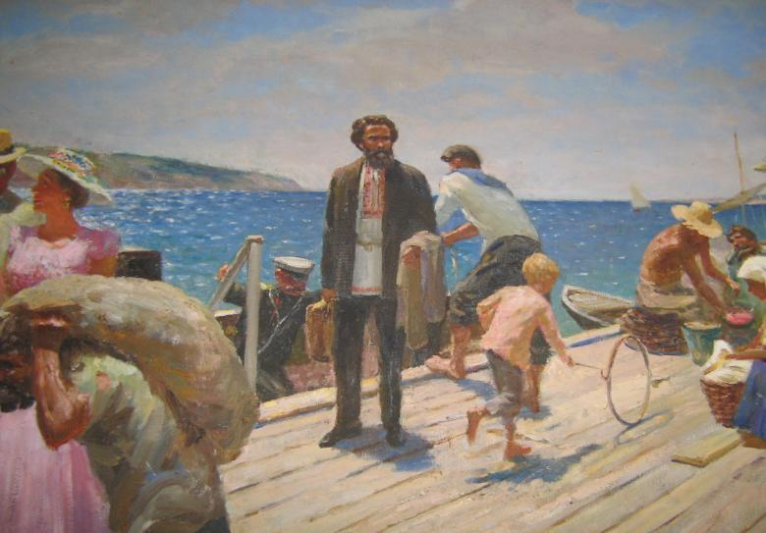
УВЛЕЧЕНИЕ НАРОДНИЧЕСТВОМ
Народничество – движение разночинной интеллигенции в России конца XIX - начала XX века.
Notes:
Пытались взаимосвязьвеществ

Slide 10
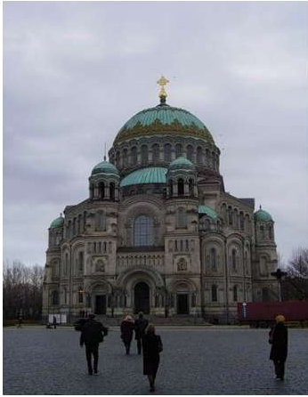
ПЕРВАЯ ССЫЛКА (КРОНШТАДТ)
C ранних лет В.Г.Короленко примкнул к революционному народническому движению. В 1876 г. за участие в народнических студенческих кружках он был исключён из академии и выслан в Кронштадт под надзор полиции. В Кронштадте молодому человеку пришлось зарабатывать себе на жизнь собственным трудом. Он занимался репетиторством, был корректором в типографии, перепробовал ряд рабочих профессий.
Notes:
Пытались взаимосвязьвеществ

Slide 11
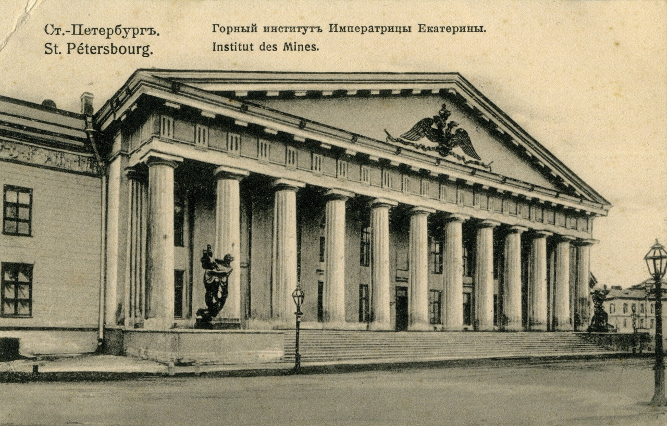
ОКОНЧАНИЕ ССЫЛКИ
По окончании срока ссылки Короленко возвратился в Петербург и в 1877 г. поступил в Горный институт. К этому периоду относится начало литературной деятельности
В.Г.Короленко.
Notes:
Пытались взаимосвязьвеществ

Slide 12
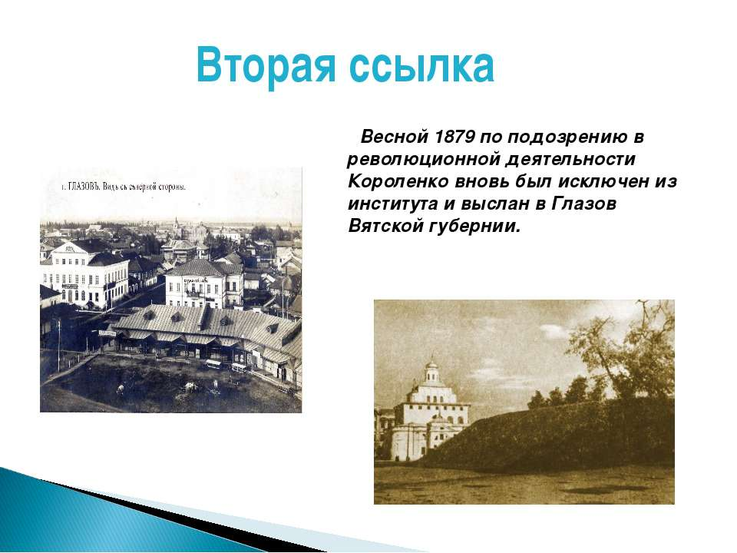
ВТОРАЯ ССЫЛКА (ГЛАЗОВ)
Весной 1879 г. по подозрению в революционной деятельности
В.Г.Короленко вновь был исключен из института и выслан в Глазов Вятской губернии.
Notes:
Пытались взаимосвязьвеществ

Slide 13
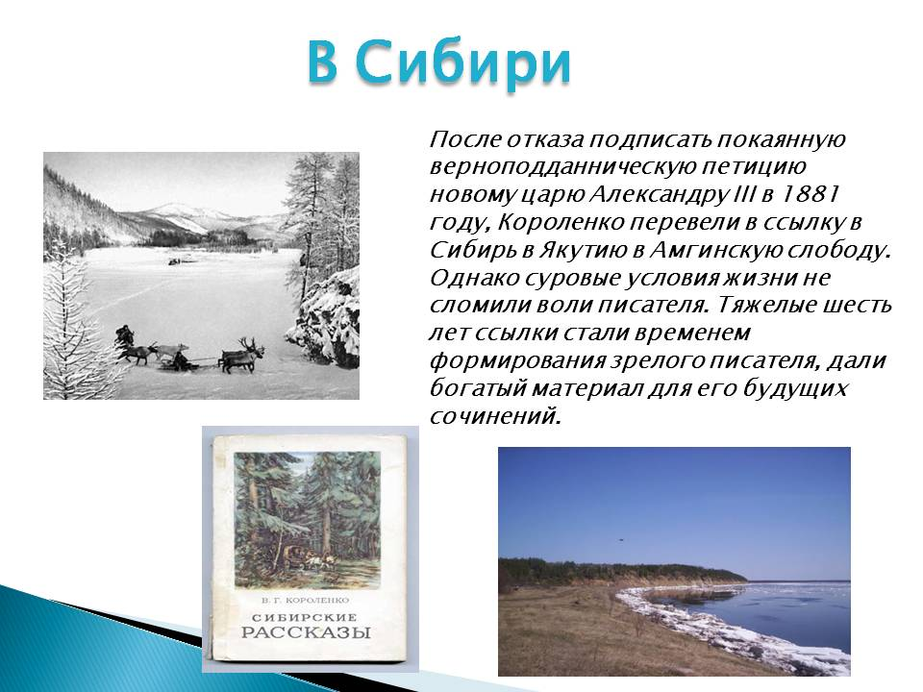
ТРЕТЬЯ ССЫЛКА (СИБИРЬ)
После отказа подписать покаянную верноподданническую петицию новому царю Александру III в 1881 г., В.Г.Короленко перевели в ссылку в Сибирь в Якутию в Амгинскую слободу. Однако суровые условия жизни не сломили воли писателя. Тяжёлые шесть лет ссылки стали временем формирования зрелого писателя, дали богатый материал для его будущих сочинений.
Notes:
Пытались взаимосвязьвеществ

Slide 14

ВОЗВРАЩЕНИЕ ИЗ СИБИРИ
В 1885 г. В.Г.Короленко разрешили поселиться в Нижнем Новгороде. Нижегородское десятилетие (1885–1895 гг.) — период наиболее плодотворной работы В.Г.Короленко-писателя, всплеска его таланта, после которого о нем заговорила читающая публика всей Российской империи.
В 1886 г. вышла его первая книга «Очерки и рассказы», в которую вошли сибирские новеллы писателя.
Notes:
Пытались взаимосвязьвеществ

Slide 15
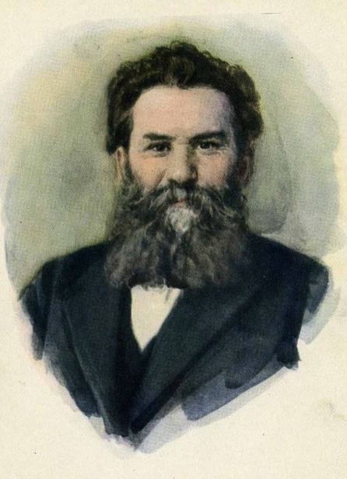
СИБИРСКИЕ РАССКАЗЫ
Суровая, но прекрасная природа восточной Сибири, тяжёлые условия жизни поселенцев, своеобразная психология сибиряков нашли отражение в рассказах:
«Сон Макара», «Записки сибирского туриста», «Соколинец» (1885 г.).
Notes:
Пытались взаимосвязьвеществ

Slide 16
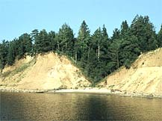
ВОЛЖСКИЕ РАССКАЗЫ
Волга для Короленко - «колы
бель русского романтизма».
Волжская жизнь с её
невзгодами и маленькими
радостями органично вошла в
книги: «На затмении», «За иконой» (1887 г.), «Птицы небесные» (1889 г.),
«На Волге» (1892 г.).
Notes:
Пытались взаимосвязьвеществ

Slide 17
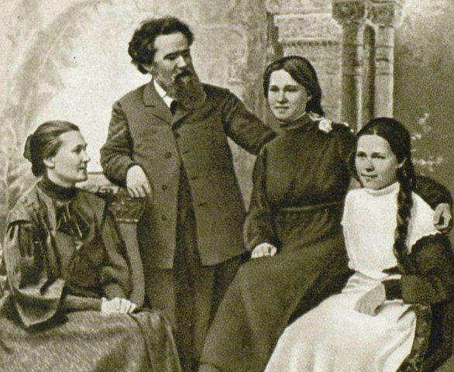
ЛИЧНАЯ ЖИЗНЬ ПИСАТЕЛЯ
Был женат на Евдокии Семёновне Ивановской— революционерке-народнице. Дочери: Наталья, Софья. Ещё двое детей умерли во младенчестве.
Notes:
Пытались взаимосвязьвеществ

Slide 18


ТРИУМФ В.Г.КОРОЛЕНКО
Настоящим триумфом В.Г.Короленко стал выход в 1886–1887 гг. его лучших произведений — «В дурном обществе» (1885 г.) и «Слепой музыкант» (1886 г.). В этих повестях В.Г.Короленко с глубоким знанием человеческой психологии по-философски подходит к разрешению проблемы взаимоотношения человека и общества.
Notes:
Пытались взаимосвязьвеществ

Slide 19
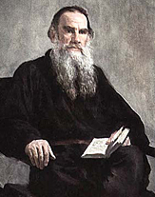
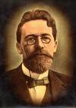
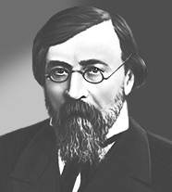

СЕРЕДИНА 1880 –Х ГОДОВ
С середины 80-х годов
В.Г.Короленко занимает видное место
в русской литературе, знакомится с Л.Толстым, А.Чеховым, Н.Чернышевским, М.Горьким.
Notes:
Пытались взаимосвязьвеществ

Slide 20
«Короленко первый сказал мне о значении формы, о красоте фразы, я был удивлён простой, понятной правдой этих слов и, слушая его, почувствовал, что писательство – не лёгкое дело!»
М.Горький
Notes:
Пытались взаимосвязьвеществ

Slide 21

«СЛЕПОЙ МУЗЫКАНТ»
Книга, вышедшая в 1886 году, выдержала при жизни автора 15 изданий.
Произведение посвящено теме торжества духовного начала над материальной стороной жизни. Слепой мальчик идёт к своей мечте, несмотря на препятствия, стоящие на жизненном пути.
Notes:
Пытались взаимосвязьвеществ

Slide 22



ЖИЗНЬ В ПЕТЕРБУРГЕ
В 1895–1900 гг. В.Г.Короленко живет в Петербурге. Он редактирует журнал «Русское богатство». В этот период публикуются замечательные новеллы «Марусина заимка» (1899 г.), «Мгновение» (1900 г.).
Notes:
Пытались взаимосвязьвеществ

Slide 23
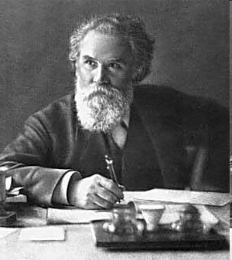
ПОЧЁТНЫЙ ЧЛЕН АКАДЕМИИ НАУК
В 1900 г. В.Г.Короленко избран почётным членом Российской Академии наук. В 1902 г. вместе с А.П.Чеховым отказался от звания почетного академика в знак протеста против отмены избрания в Академию наук М.Горького.
Notes:
Пытались взаимосвязьвеществ

Slide 24
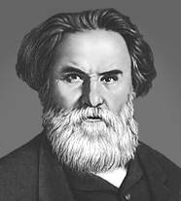
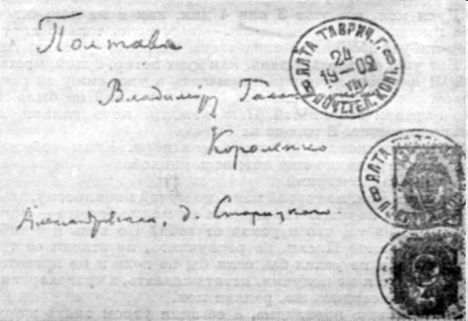
В.Г.КОРОЛЕНКО В ПОЛТАВЕ
В годы гражданской войны писатель жил в Полтаве, переходившей из рук в руки. Он не раз выступал против погромов, зверств, грабежей, писал, что перемены, происходящие в стране, «должны опираться на лучшие стороны человеческой природы».
Notes:
Пытались взаимосвязьвеществ

Slide 25
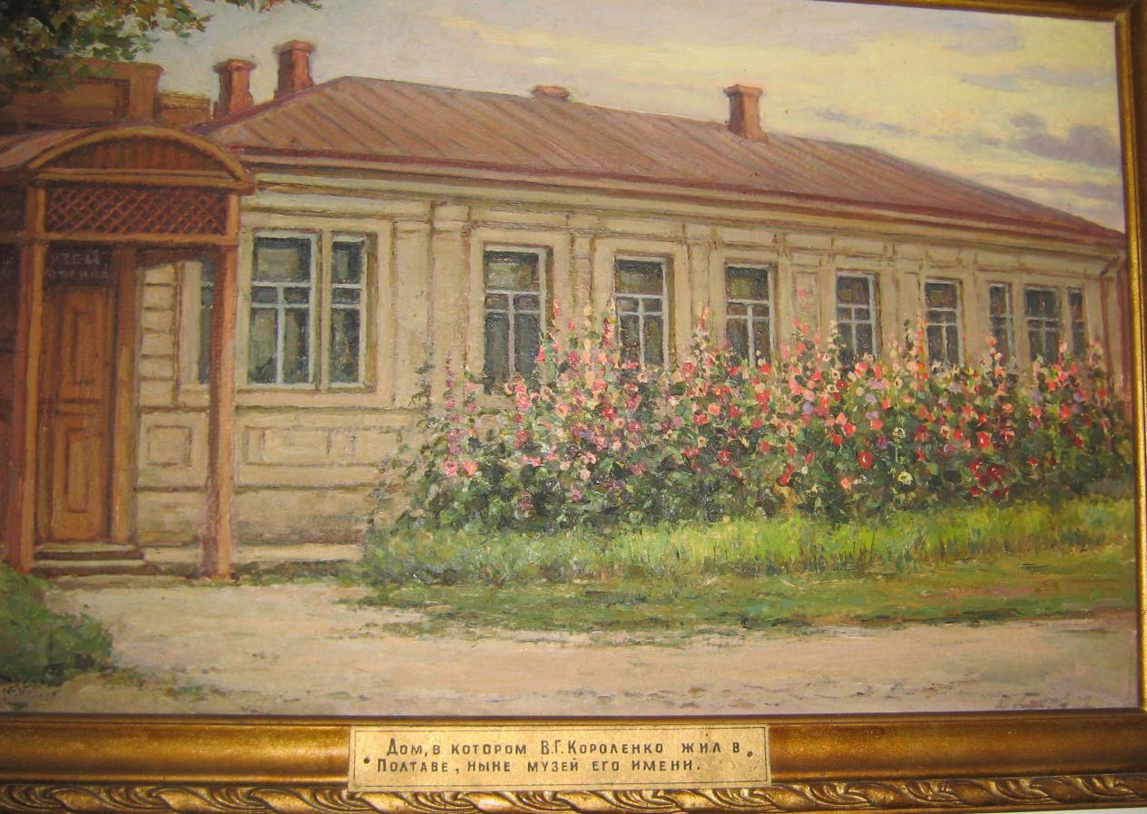
ДОМ В ПОЛТАВЕ
Notes:
Пытались взаимосвязьвеществ

Slide 26
БЛАГОТВОРИТЕЛЬНАЯ ДЕЯТЕЛЬНОСТЬ
В.Г.Короленко организовывал сбор продовольствия для детей Москвы и Петербурга, основывал колонии для сирот и беспризорных, был избран почётным председателем Лиги спасения детей, Всероссийского комитета помощи голодающим.
Notes:
Пытались взаимосвязьвеществ

Slide 27
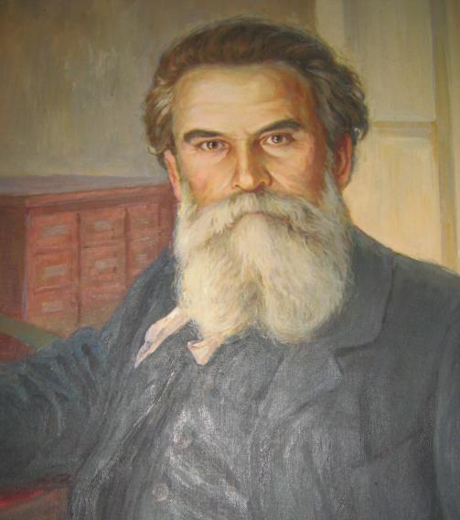
ТВОРЧЕСТВО В.Г. КОРОЛЕНКО
Творчество писателя проникнуто «поисками настоящего народа», он стремился показать, что в русском человеке, несмотря на все его бедствия, есть искра Божия, что не всё в его жизни безнадёжно и потеряно.
Notes:
Пытались взаимосвязьвеществ

Slide 28

ВОЗВРАЩЕНИЕ НА УКРАИНУ
В 1900 г. писатель переезжает на Украину, куда всегда стремился вернуться. Он поселился в Полтаве, где и прожил до своей смерти.
В последние годы жизни (1906–1921 гг.) Короленко работал над большим автобиографическим романом «История моего современника», который должен был обобщить все, что он пережил, систематизировать философские взгляды писателя. Роман остался незавершенным.
Notes:
Пытались взаимосвязьвеществ

Slide 29
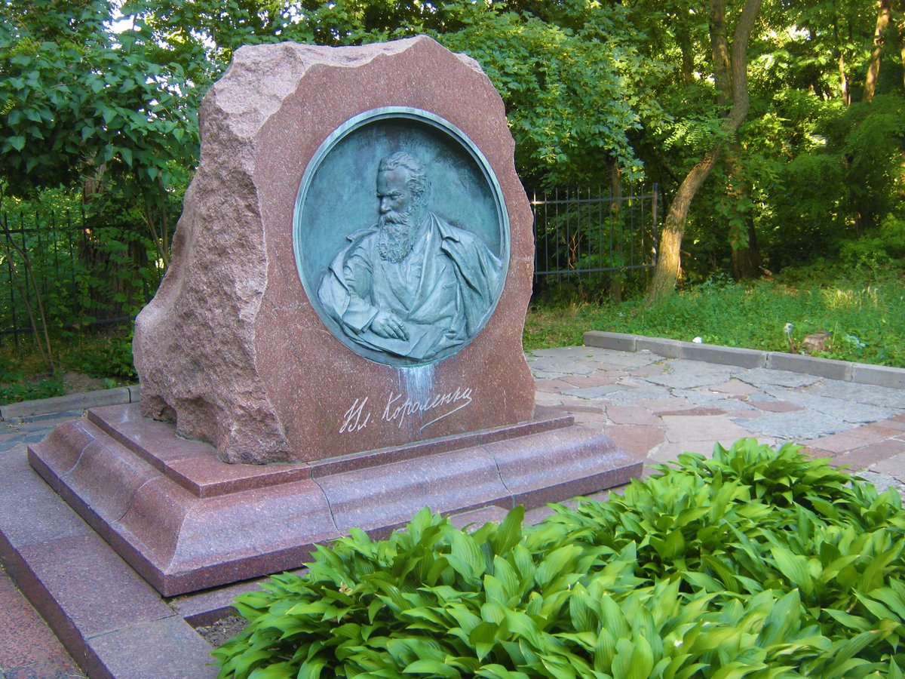
СМЕРТЬ ПИСАТЕЛЯ
Скончался 25 декабря 1921 г. в возрасте 68 лет от пневмонии (воспаление легких). Похоронен в Полтаве (Украина), где в 1928 г. открыт литературно-мемориальный музей В.Г.Короленко.
Notes:
Пытались взаимосвязьвеществ

Slide 30
ЗАДАНИЕ ДЛЯ САМОСТОЯТЕЛЬНОЙ РАБОТЫ
Записать основные факты биографии
В.Г.Короленко.
2. Прочитать повесть «Дети подземелья».
Notes:
Пытались взаимосвязьвеществ

